Slide 1


Slide 2
Presentación
Como parte del esfuerzo institucional que realiza la Universidad Nacional Autónoma de México a través de la Secretaría General y de la Dirección General de Tecnologías de la Información y Comunicación, para elevar la visibilidad y calidad editorial de las revistas científicas arbitradas editadas por la Universidad, se ha implementado el portal Revistas Científicas y Arbitradas de la UNAM.
www.revistas.unam.mx
Notes:
Información:
Los datos que vayas a poner van aquí.

Slide 3
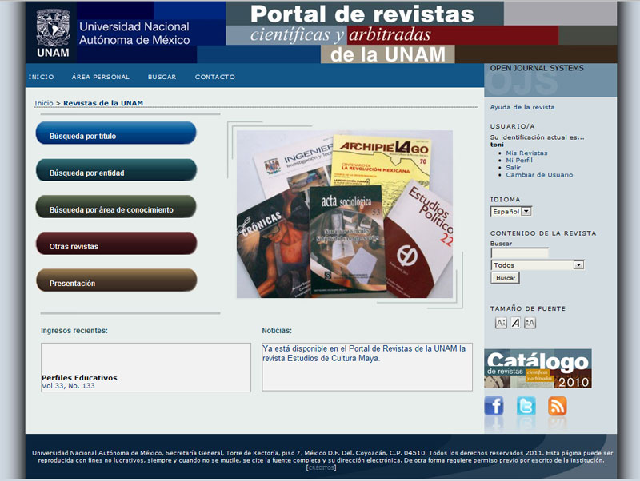
Presentación
Notes:
Información:
Los datos que vayas a poner van aquí.

Slide 4
Actualmente la DGTIC, a través del Área de Publicaciones Digitales, administra los contenidos de las revistas alojadas en dicho portal. Sin embargo, dentro de las políticas de esta iniciativa, se promueve la autogestión, de tal manera que cada dependencia editora sea la responsable de la administración y publicación de sus contenidos.

Slide 5
El portal incluye a todas aquellas revistas que publican resultados originales de investigación en todas las áreas del conocimiento - sean ciencias exactas, humanidades, artes o ciencias sociales - y que utilizan un sistema de revisión por pares.
Total de revistas arbitradas editadas por la UNAM:
110

Slide 6
Con portal de revistas se materializa una política integral que busca mejorar la calidad y difusión de las revistas académicas de la UNAM, para lo cual se han realizado diversos trabajos como:
  estudio bibliométrico de las revistas
  propuesta de difusión
  impacto cuantitativo y cualitativo nacional e internacional
  indización en bases de datos, catálogos e índices

Slide 7
El portal refrenda el compromiso de la Universidad que busca acortar y facilitar el manejo editorial y la publicación electrónica para propiciar que más personas accedan a la investigación científica, gracias al aprovechamiento de las tecnologías.

Slide 8
Open Journal Systems
Los servicios que brinda el portal se enriquecen en tanto éste se apoya en el manejador de contenidos OJS por sus siglas en inglés (Open Journal Systems).
Se trata de una ambiciosa iniciativa que opera en distintos países y que permite, en un mismo sitio web, recibir artículos, enviarlos a dictamen, diseñar la revista, contar con una página web propia y personalizada para cada revista y, lo más prometedor, enlazar los contenidos con otras universidades en el mundo.

Slide 9

El Open Journal Systems es un software de código abierto que facilita la gestión, edición y publicación de revistas científicas, desarrollado por PKP, con la finalidad de expandir y mejorar el acceso y la calidad de la investigación.
http://pkp.sfu.ca

Slide 10
Características
Permite la gestión y publicación de revistas de forma independiente en un mismo sitio.
Cumple con criterios técnicos básicos para el acceso abierto.
  Indexación de metadatos (Dublin Core)
  Formatos estandarizados (HTML, PDF y XML)
  Protocolo de intercambio de metadatos (OAI-PMH)
  Alternativas sobre derechos de autor (Creative Commons)
  Interoperabilidad con otros recursos (LOCKSS, CrossRef, DOI, PloS Policy, ISSN)
Admite la ampliación de sus funcionalidades a través de una arquitectura de plugins.

Slide 11
Ventajas
Se instala y controla en servidores propios.
Permite una configuración personalizada de cada publicación de acuerdo a las necesidades de los editores.
Cuenta con políticas de acceso abierto a los contenidos que pueden ser configuradas a conveniencia por cada revista.
Como parte del sistema, permite la indexación de todo el contenido (HTML).
Ofrece una interfaz multilingüe.

Slide 12
Permite gestionar todos los aspectos de la publicación de revistas desde la entrega de un artículo hasta la publicación y lectura.
La gestión editorial se realiza en su totalidad en línea.
Permite la interrelación de los usuarios vía correo electrónico, así como la inserción de comentarios.
Cuenta con ayuda online contextual en español.

Slide 13
Conformar grupo de trabajo
  Responsable del proyecto
  Responsable de asistencia técnica para la administración y gestión del sistema con conocimientos de los procesos editoriales de las revistas
  Apoyo técnico de área de sistemas
    Administración de bases de datos y servidores
    Personalización de diseño e interfaz gráfica
    Modificación del código de programación
  Editores de revistas

Slide 14
Objetivo del Portal de Revistas de la UNAM
El portal busca ofrecer el resultado de la investigación académica a la sociedad, de tal manera que se conformen sociedades de aprendizaje que favorezcan el desarrollo de más conocimiento, a través de fomentar el concepto de colaboración colectiva..

Slide 15
Poner a disposición de la comunidad universitaria y público en general la investigación científica de la Universidad mediante tecnología web.
Integrar en un solo portal la totalidad de revistas científicas y arbitradas que edita actualmente la UNAM.
Incrementar el valor de la producción científica por medio del acrecentamiento de los intercambios.
Facilitar a los editores de revista académicas la edición y publicación de contenidos
Aumentar la visibilidad y difusión de la investigación académica.
Brindar a las revistas un espacio de publicación con el uso de las tecnologías.

Slide 16
Estado actual
Estado actual del Portal de revistas de la UNAM
Revistas incorporadas al sistema | 74
Dependencias editoras | 34
Números publicados | 1,920
Artículos publicados en PDF | 22,426
Visitas | 20,000 al mes

Slide 17
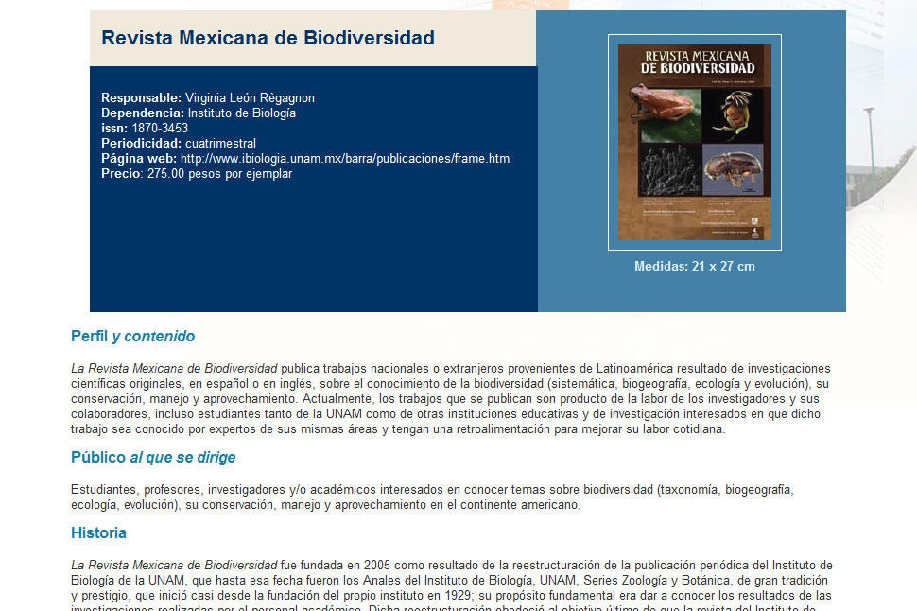
Iniciativas complementarias
Catálogo de Revistas
www.catalogoderevistas.unam.mx

Slide 18
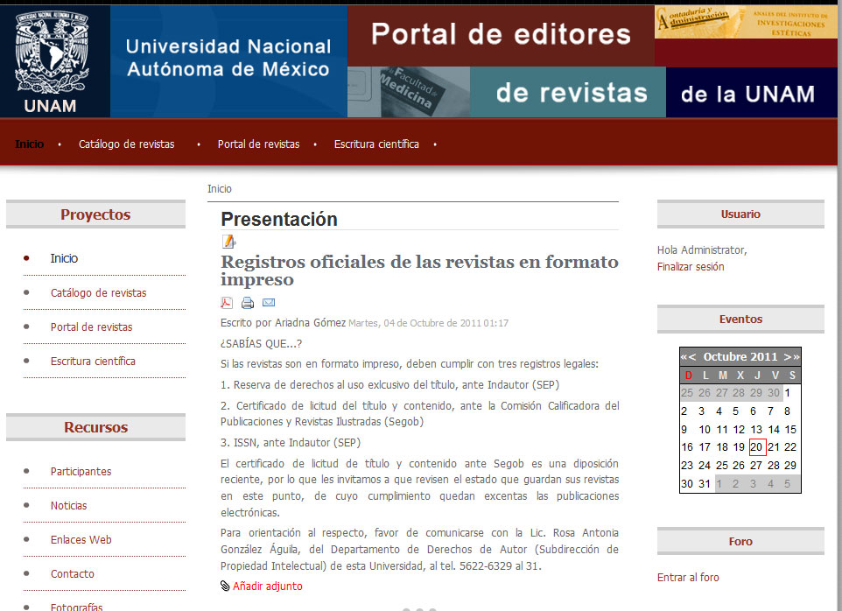
Iniciativas complementarias
Portal de editores
www.revistas.unam.mx/editores

Slide 19

Iniciativas complementarias
Capacitación de OJS a editores.
Se ofrece el taller de capacitación "Edición y publicación de revistas electrónicas universitarias con el Open Journal Systems (OJS)"

Slide 20
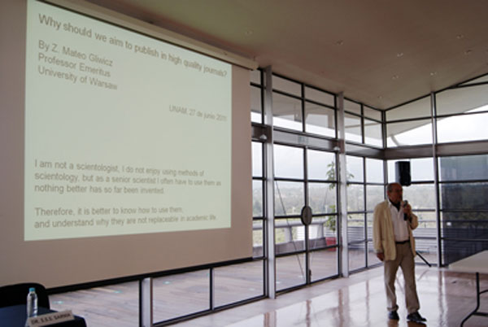


Iniciativas complementarias
Reuniones periódicas de trabajo entre editores
Talleres de escritura científica para autores

Slide 21
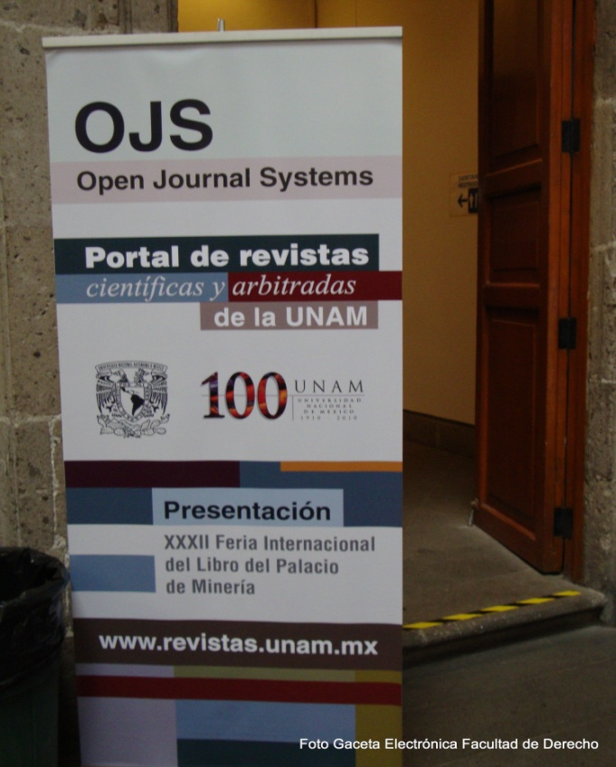

Iniciativas complementarias
Eventos de presentación y difusión del Portal

Slide 22

Iniciativas complementarias
Semáforo de revistas

Slide 23
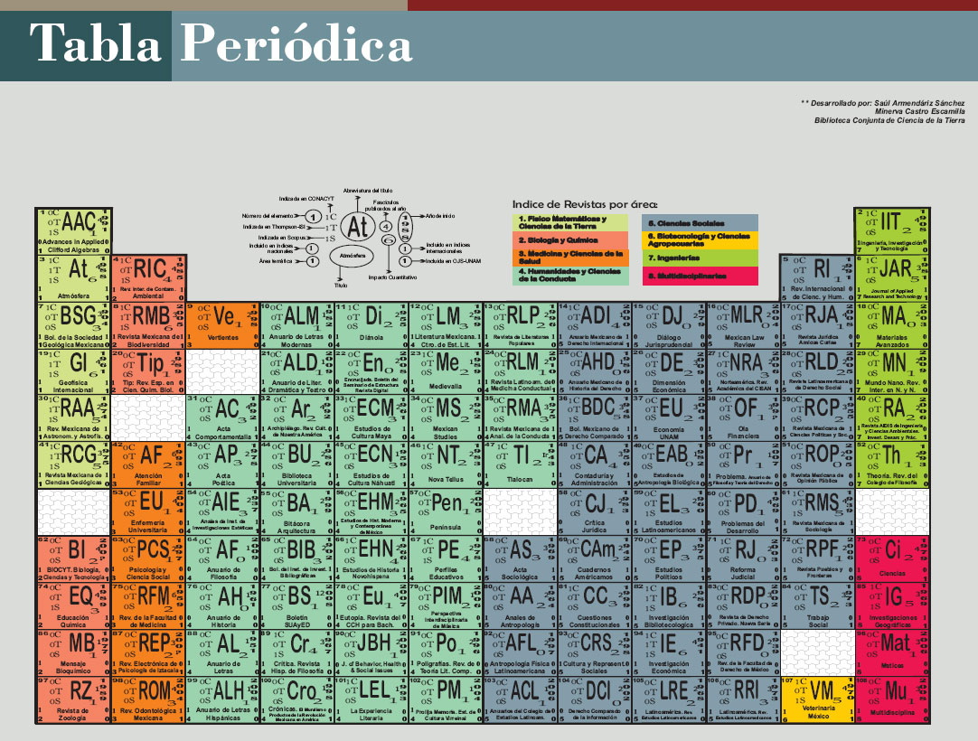
Iniciativas complementarias
Tabla periódica de revistas

Slide 24
Conclusiones:
Los datos numéricos obtenidos sobre el impacto que el portal ha tenido sobre el mejoramiento de la calidad y visibilidad de las revistas son favorecedores. Nos ofrecen una idea optimista sobre la situación actual que viven las revistas académicas de la UNAM en cuanto a indización, impacto y trabajo de difusión, lo cual hace notar claramente que las publicaciones periódicas se encuentran en constante avance mejorando sus contenidos y con ello su estatus dentro de la vida científica de México.

Slide 25
En fechas próximas se espera que el total revistas se sume al portal, a la vez que se concluya con la capacitación a editores (as) para que usen este espacio, no sólo como repositorio sino como una herramienta dinámica para la administración descentralizada, como instrumento para suscripción en línea y para someter artículos a procesos de arbitraje, así como enlace entre lectores y autores.
Se espera que esta iniciativa sea la semilla que nos permita, a corto plazo, crear una base nacional de comunicación y conocimientos, basado en el acceso abierto y democrático de la investigación.

Slide 26
Se espera que esta iniciativa sea la semilla que nos permita, a corto plazo, crear una base nacional de comunicación y conocimientos, basado en el acceso abierto y democrático de la investigación.
¡Gracias!

